Slide 1
¡Hola 1° básicos!

Slide 2
PARA COMENZAR…
DEBES PONER ESTE POWER POINT EN MODO “PRESENTACIÓN” PARA QUE PUEDAS VERLO ADECUADAMENTE.
HAZ CLICK PARA COMPROBAR TUS RESPUESTAS.
Como no tienes tu libro, puedes imprimir esta presentación para poder escribir tus respuestas.
También, puedes escribirlas en una hoja para después completar el libro.

Slide 3
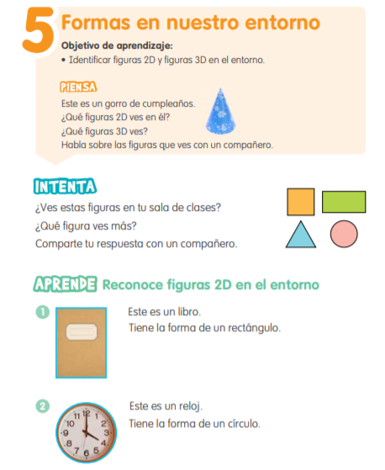
Objetivo de Comprensión:
Identificarán figuras 2D y 3D y las relaciones que se dan entre estas figuras para comprender la composición del entorno y su utilidad en la vida cotidiana.
Pág. 40 libro 1B

Slide 4
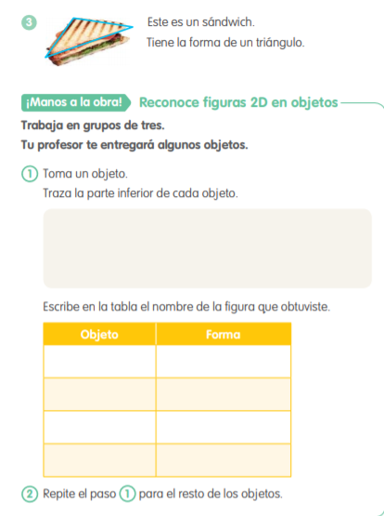
Elige algunos objetos de tu casa.
Pág. 41 libro 1B

Slide 5
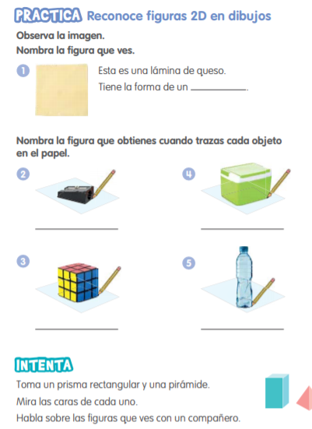
cuadrado
rectángulo
rectángulo
cuadrado
círculo
Pág. 42 libro 1B

Slide 6
cuadrados
cuadrado y triángulos
Pág. 43 libro 1B
círculos
cuadrados y rectángulos

Slide 7
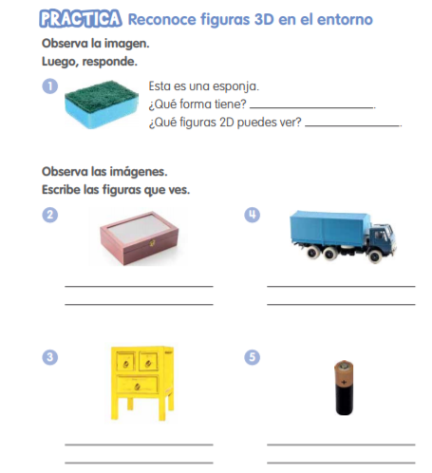
prisma rectangular
rectángulos
rectángulos y prisma rectangular
círculos, rectángulos, triángulos, cilindros y prisma rectangular
Pág. 44 libro 1B
círculos, rectángulos y prisma rectangular
círculos y cilindro

Slide 8
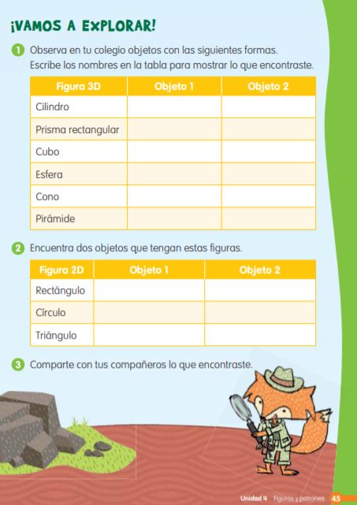
Observa en tu casa objetos con las siguientes formas.
Pág. 45 libro 1B

Slide 9
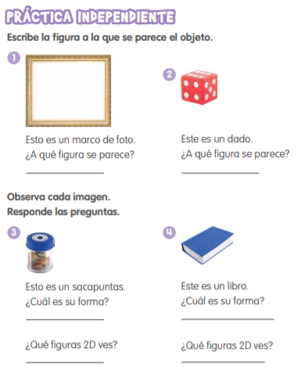
rectángulo
cubo
Pág. 46 libro 1B
cilindro
prisma rectangular
círculos
rectángulos

Slide 10
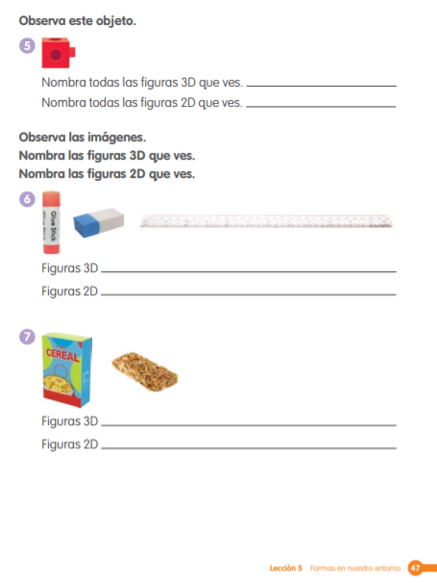
cubo, cilindro
cuadrados. círculos
prisma rectangular y cilindro
rectángulos y círculos
Pág. 47 libro 1B
prismas rectangulares
rectángulos

